Slide 1
Веселая артикуляционная гимнастика для малышей

Slide 2
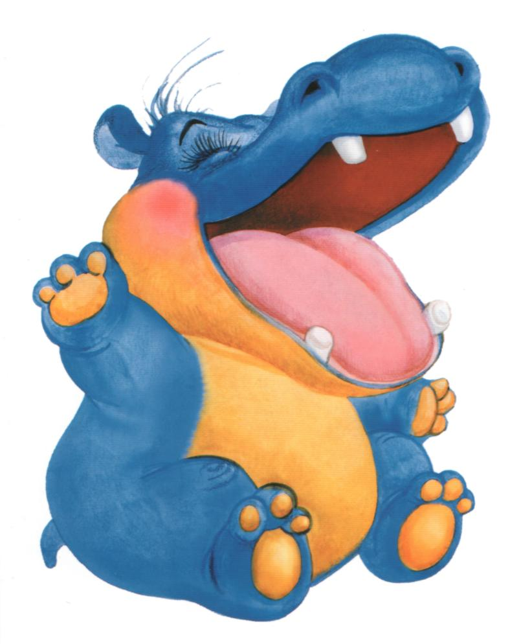
Бегемотик рот открыл,
Подержал.Потом закрыл.
Подразним мы бегемота —
Подшутить над ним охота

Slide 3
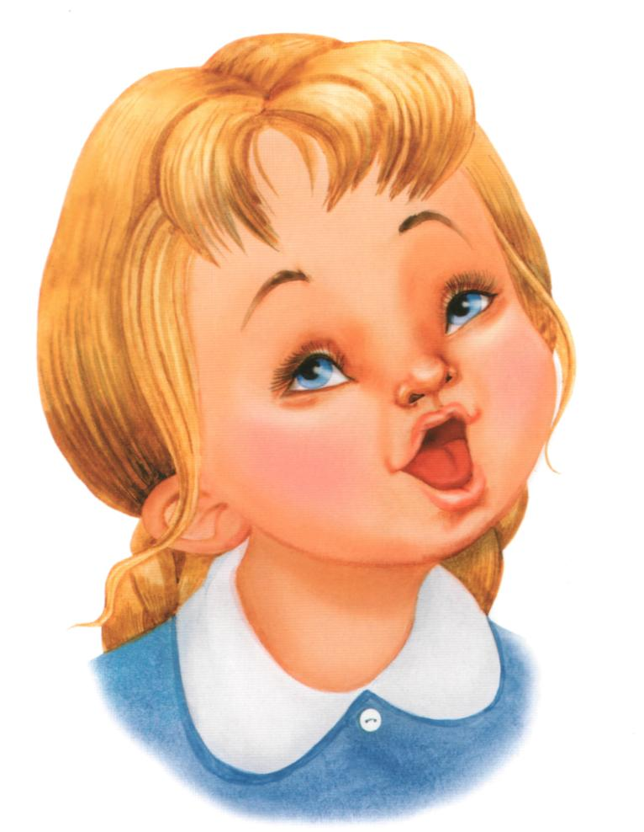
Учимся широко и спокойно открывать и закрывать рот. Повторяем упражнение 3—5 раз.

Slide 4
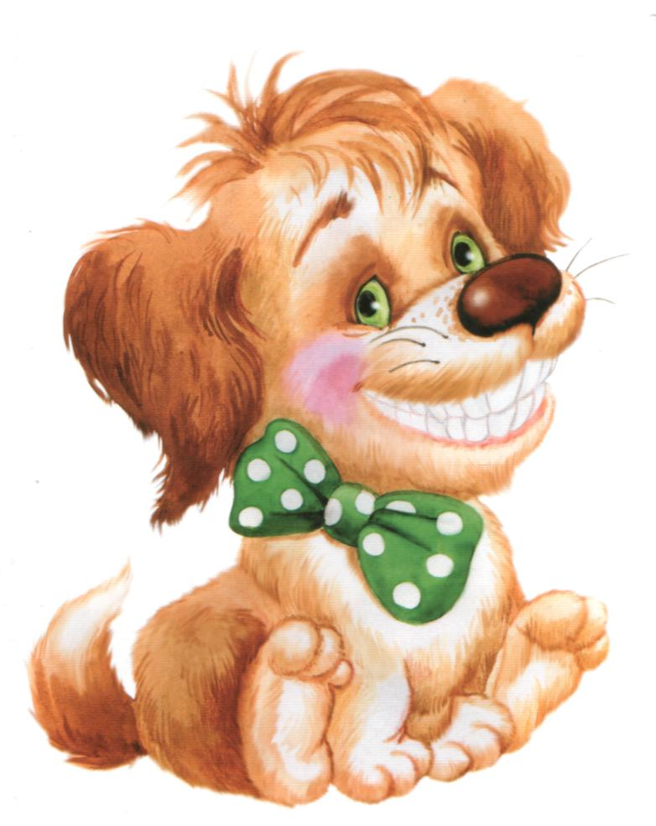
Улыбается щенок,
Зубки напоказ.
Я бы точно так же смог,
Вот, смотри.
Сейчас.

Slide 5
Упражнение «Улыбка». Широко разводим уголки губ, обнажив сжатые зубы.

Slide 6
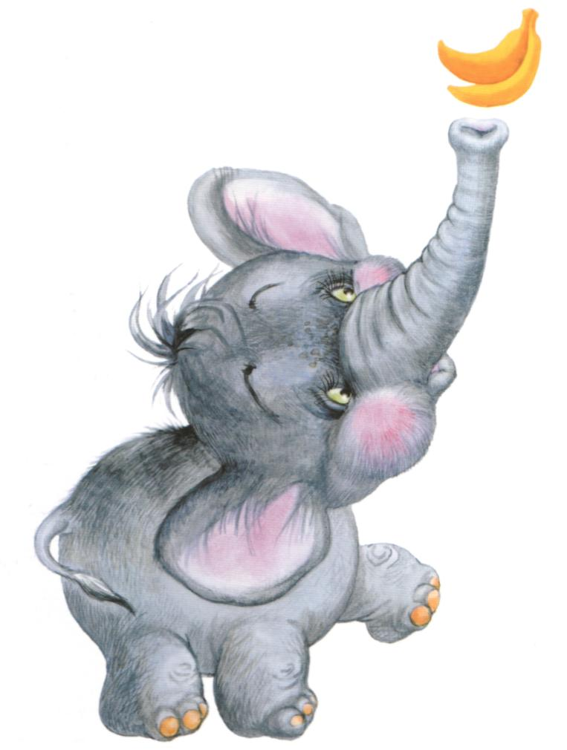
Хоботок слоненок тянет,
Он вот-вот банан достанет.
Губки в трубочку сложи
И слоненку покажи.

Slide 7
Упражнение «Хоботок». Вытягиваем губы вперед, держим в таком положении 3—5 секунд. Возвращаем губы в спокойное положение.

Slide 8
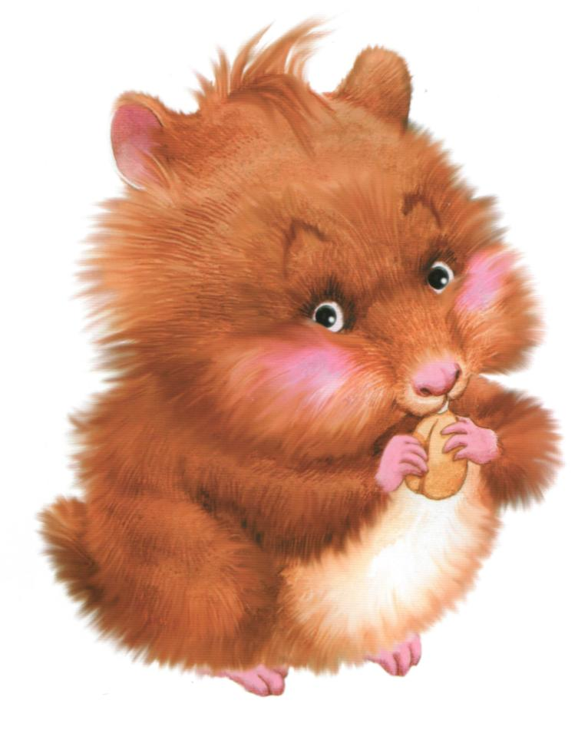
Хомячок надует щечки,
У него зерно в мешочках.
Мы надуем щечки тоже,
Хомячку сейчас поможем.

Slide 9
Упражнение «Хомячок». Надуть щеки при закрытом рте и подержать 3—5 секунд, выдохнуть, расслабиться, сглотнуть слюну.

Slide 10
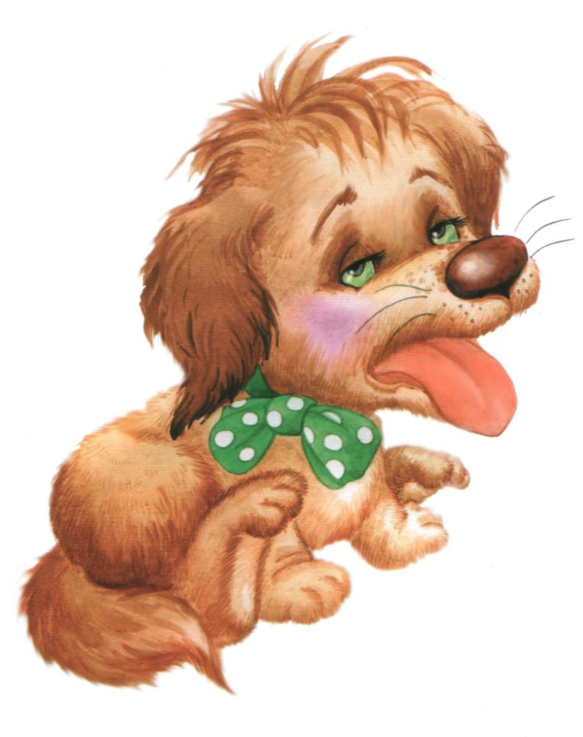
Устала собачка и дышит устало.
И даже за кошкою бегать не стала.
Широкий язык отдохнет, полежит,
И снова собачка за кошкой бежит.

Slide 11
Упражнение «Лопата». Широко открываем рот. Кладем мягкий спокойный язычок на нижнюю губу. Задерживаем на 3—5 секунд. Убираем язычок

Slide 12
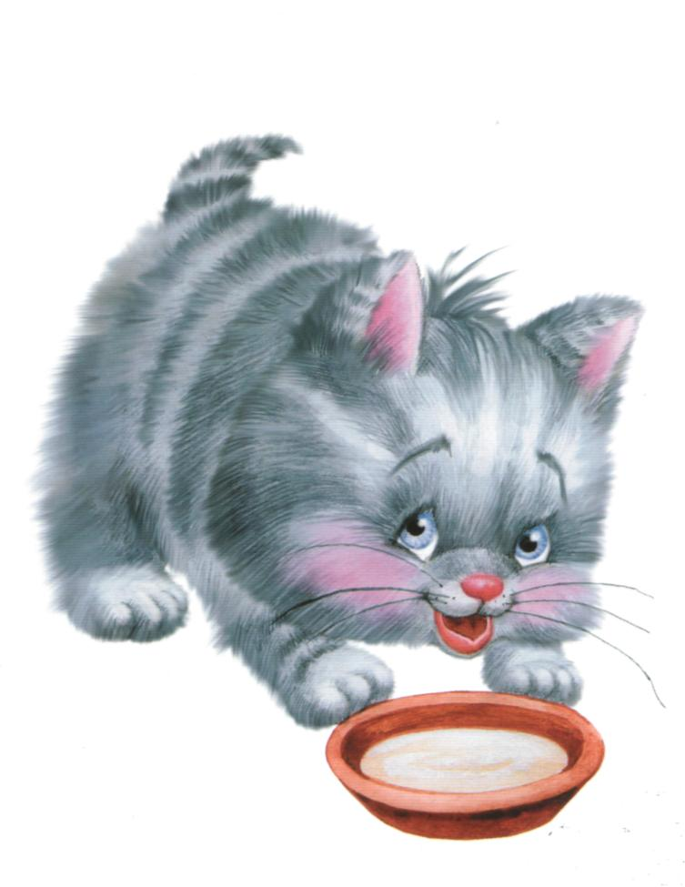
Котенок любит молоко:
Нальешь — и нет ни капли вмиг.
Лакает быстро и легко,
«Лопаткой» высунув язык.

Slide 13
Упражнение «Котенок лакает молоко». Широко открываем рот, делаем 4—5 движений широким языком, как бы лакая молоко. Закрываем рот. Убираем язычок.

Slide 14
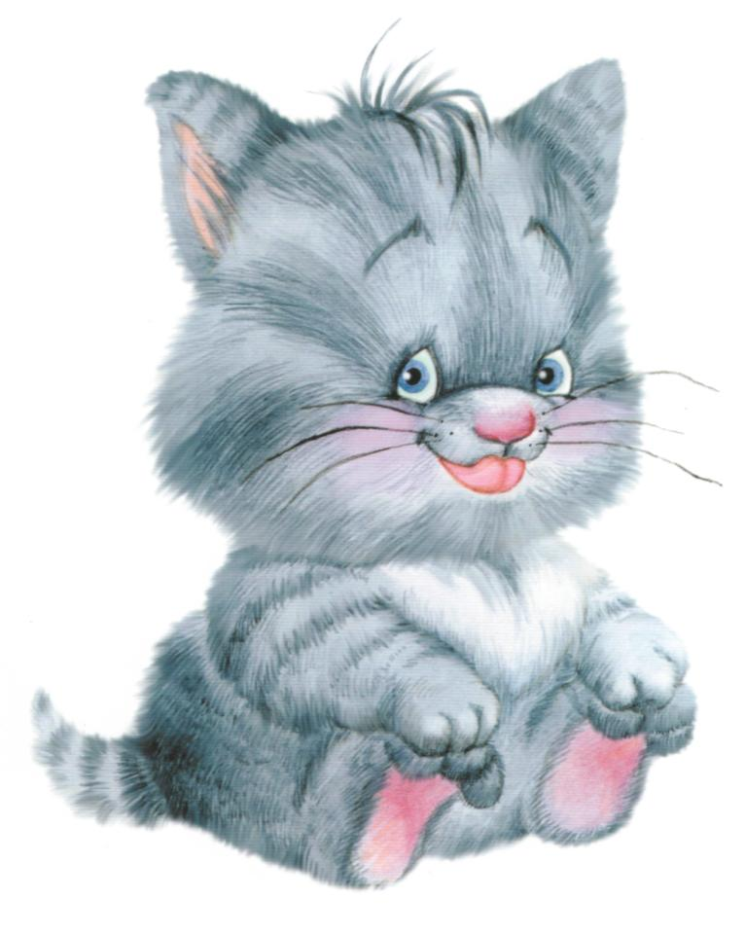
Язычка загнем края,
Делай так же, как и я.
Язычок лежит широкий
И, как чашечка, глубокий.

Slide 15
Упражнение «Чашечка». Широко открываем рот, кладем широкий язык на нижнюю губу, загибаем края языка «чашечкой» и медленно поднимаем ее за верхние зубы. Затем предлагаем ребенку опустить язычок, закрыть рот.

Slide 16
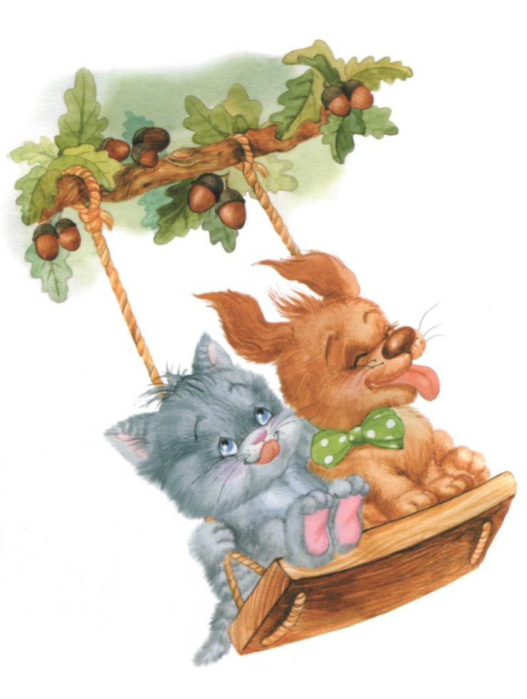
Выше дуба, выше ели .
На качелях мы взлетели.
А скажите, вы б сумели
Язычком «качать качели»?

Slide 17
Уражнение «Качели». Широко открываем рот, кладем на нижнюю губу спокойный расслабленный язык, переводим его на верхнюю губу, возвращаем на нижнюю, снова поднимаем на верхнюю. Выполняем 6—8 раз. Убираем язычок, закрываем рот.

Slide 18
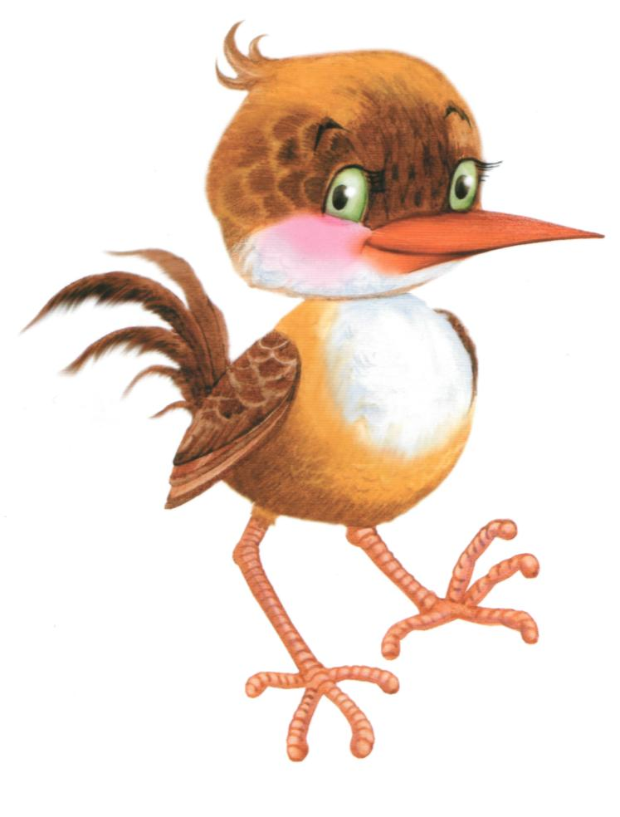
У птички клювик очень колкий
И тонкий, острый, как иголка.
Взгляни-ка рядом на страницу:
Мой язычок — как клюв у птицы.

Slide 19
Упражнение «Иголочка». Широко открываем рот, приподнимаем и вытягиваем вперед тонкий язычок. Фиксируем положение на 3—5 секунд. Убираем язычок, закрываем рот.

Slide 20
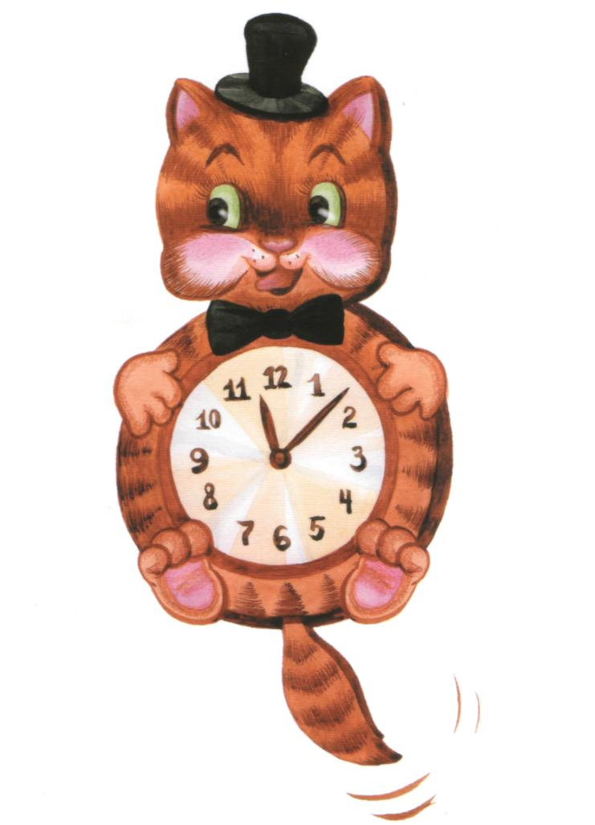
Язык, как маятник часов,
Качаться вновь и вновь готов.
Котенок улыбается,
Он, как и ты, старается.

Slide 21
Упражнение «Маятник». Открываем рот, растягиваем губы в улыбку, вытягиваем язык, напрягаем его, касаемся острым кончиком языка то левого, то правого уголков губ. Следим, чтобы язык двигался по воздуху, а не по нижней губе, чтобы не качалась нижняя челюсть. Выполняем 6—8 раз. Убираем язычок, закрываем рот.

Slide 22
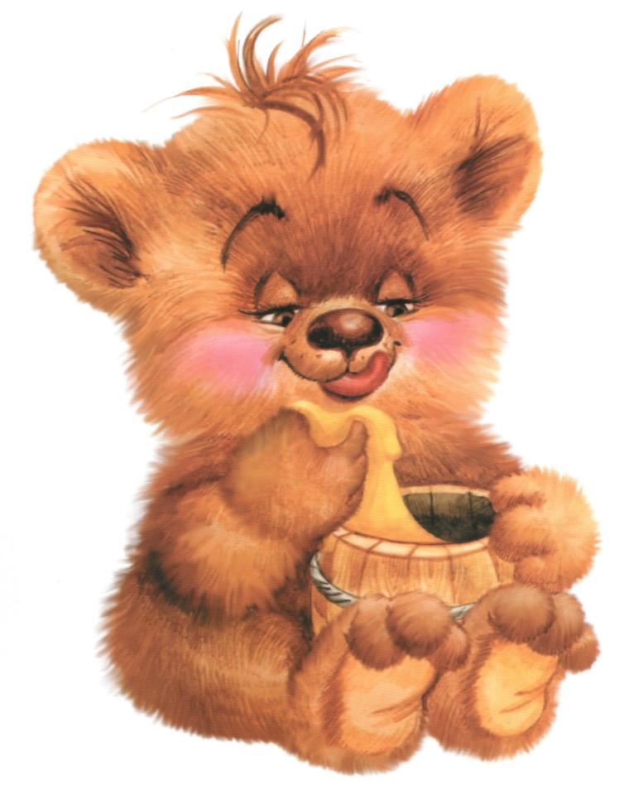
Знает это весь народ:
Любит мишка вкусный мед.
Язычком губу оближет
И подсядет к меду ближе.

Slide 23
Упражнение «Вкусный мед». Широко открываем рот, острым кончиком языка проводим по верхней губе слева направо и обратно. Следим за тем, чтобы не двигалась нижняя челюсть. Выполняем 6—8 раз. Убираем язычок, закрываем рот.

Slide 24
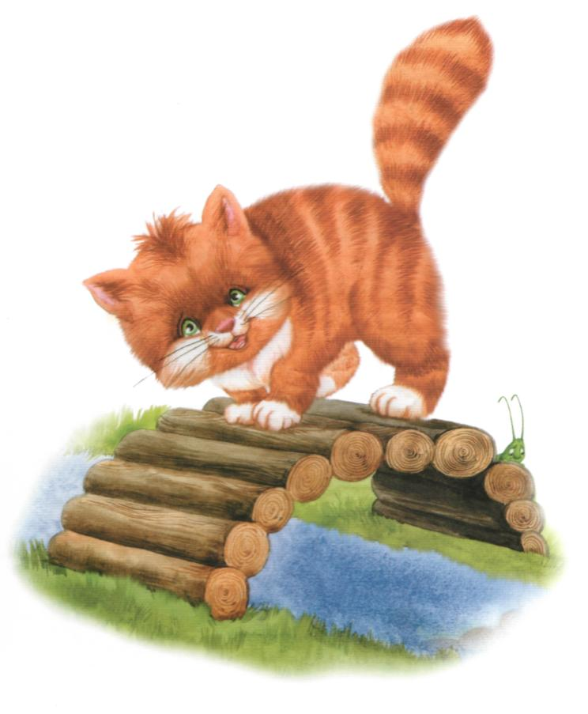
Выгни язычок, как спинку
Выгнул этот рыжий кот.
Ну-ка, рассмотри картинку:
Он по мостику идет.

Slide 25
Упражнение «Мостик». Открываем рот. Выгнув спинку языка, упираем его кончик в нижние зубы изнутри рта. Удерживаем в таком положении 3—5 секунд. Медленно сближаем и сжимаем зубы, закрываем рот. «Мостик» стоит за закрытыми зубами. Затем предлагаем ребенку выпрямить язычок, расслабиться.

Slide 26
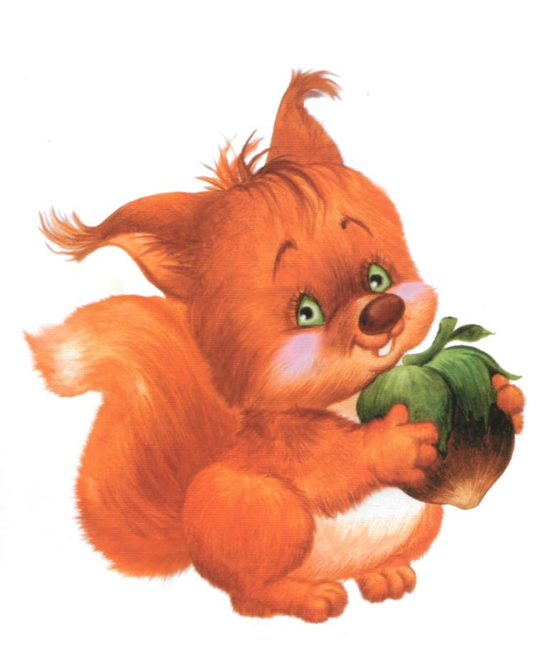
Белка щелкает орешки
Обстоятельно, без спешки.
Упираем язычок
Влево-вправо, на бочок.

Slide 27
Упражнение «Орешек». При закрытом рте упираем напряженный кончик языка то в левую, то в правую щеку. Выполняем 6—8 раз. Затем даем ребенку время для отдыха и расслабления.

Slide 28
Повторяем все упражнения 3—4 раза.

